Slide 1
Tabiiy fanlar
2-sinf

Slide 2
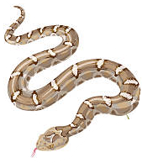
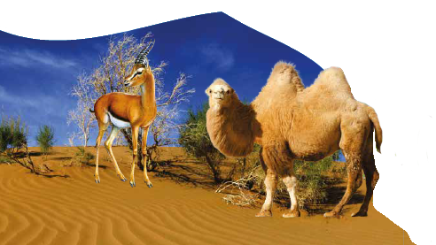
V bob
Yashash joyi

Slide 3
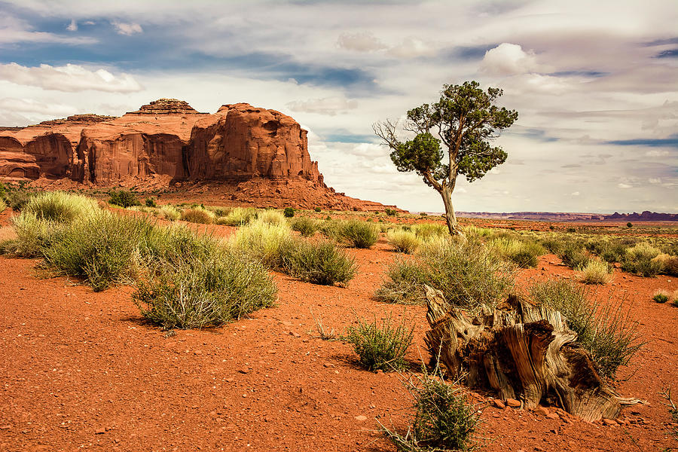
Mavzu: Cho‘l

Slide 4
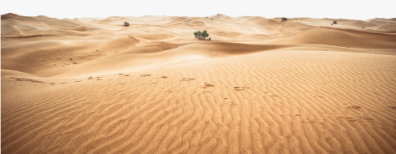
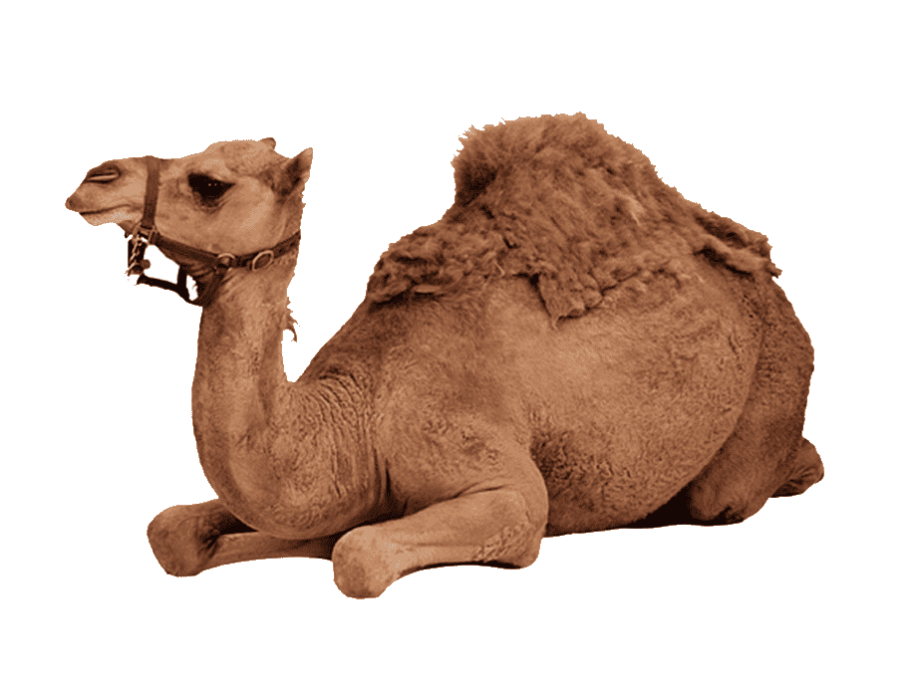
Cho‘l tabiatida qanday o‘zgarishlar kuzatiladi?
Cho‘llar – havo harorati yozda juda issiq, qishda juda sovuq
bo‘ladigan, yog‘in kam yog‘adigan, o‘ziga xos o‘simliklar va
hayvonot dunyosiga ega qurg‘oqchil joylar.

Slide 5
O‘zbekiston hududida Qizilqum, Qoraqum,Mirzacho‘l cho‘llari bor.

Slide 6
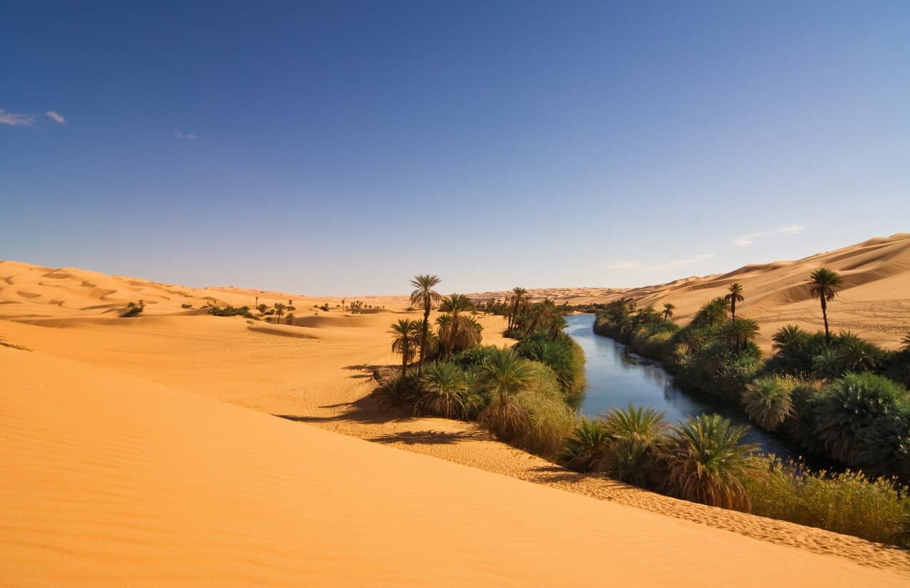
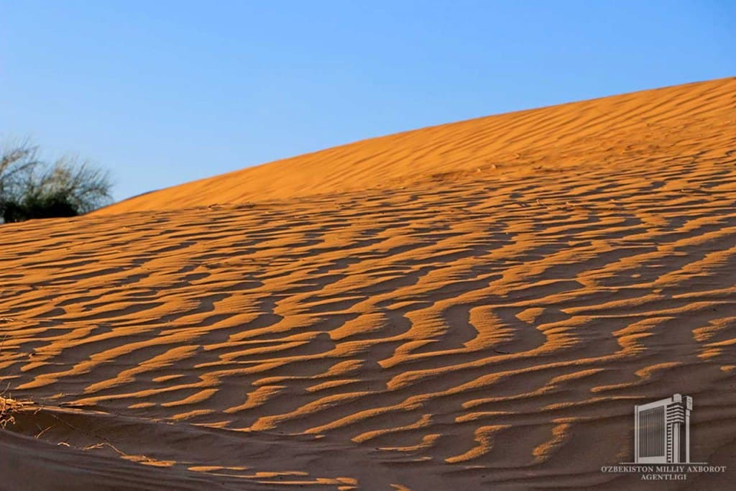
O‘zbekiston cho‘llari

Slide 7
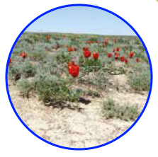
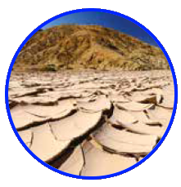
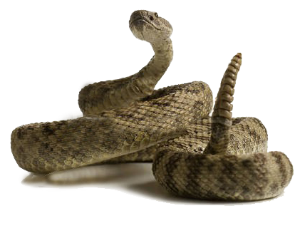
4
Cho‘llarning ayrim joylari bahorda
yashil tusga kiradi. Yomg‘irli mavsumda chuqurliklarda suv to‘planib, ko‘lmaklar hosil bo‘ladi. Ko‘lmaklar atrofida o‘simliklar qalin o‘sadi.
Yozning jazirama kunlarida ko‘lmaklar qurib, taqirlar hosil
bo‘ladi.

Slide 8
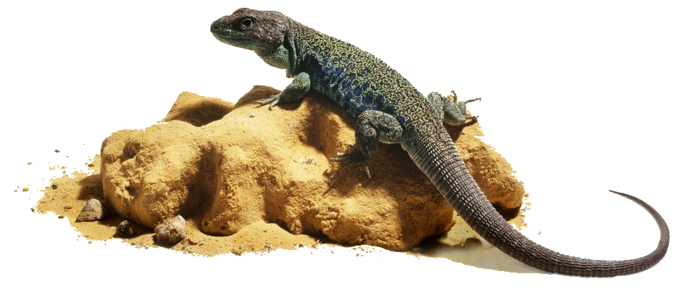
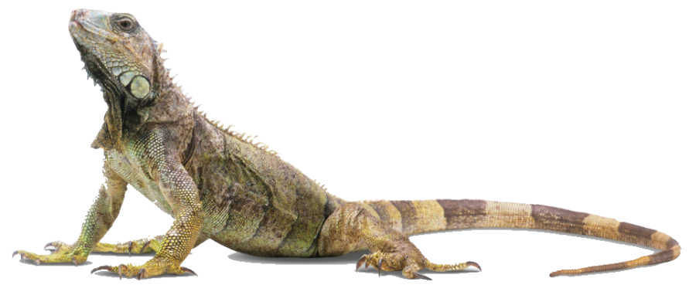
Cho‘llar qanday ahamiyatga ega?
Cho‘llar ba’zi tirik organizmlar uchun yashash joyidir. Cho‘llarda saksovul, isiriq, yantoq va yulg‘un o‘sadi. Sudralib yuruvchilar, sut emizuvchilar va qushlar yashaydi.

Slide 9
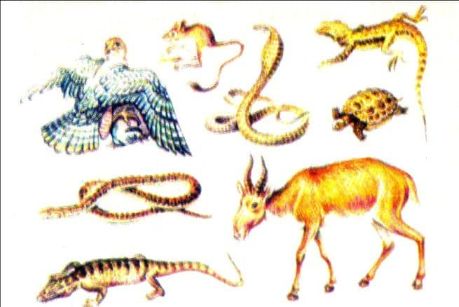
Cho‘l hayvonlari:

Slide 10
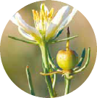
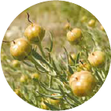
Yurtimizdagi cho‘llarning sug‘orib, obod qilingan qismlarida odamlar yashaydi. Cho‘llar-dan ko‘pincha chorva mollarini boqishda foyda-laniladi. Tibbiyotda cho‘l o‘simliklari isiriq va
yantoqdan keng foydalaniladi.

Slide 11
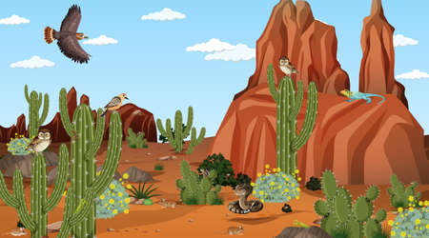
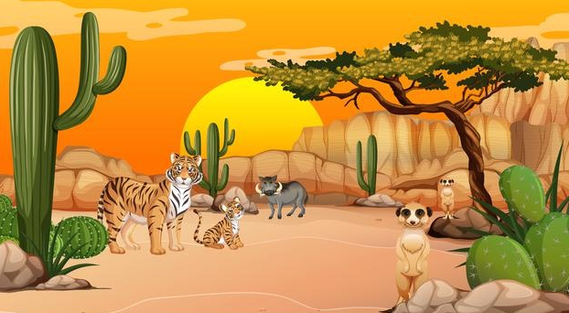
Mustaqil topshiriq:
1. Cho‘llarda yozda nega harorat juda issiq bo‘ladi?
2. Qaysi cho‘l o‘simliklari odam salomatligi uchun foydali?

Slide 12
E’tiboringiz uchun rahmat!

Slide 13
4

